Slide 1
课程设计报告（PPT）
要求和样本

Slide 2
要求
用PPT记录开发的全过程
下面将展示PPT文档的组织形式，体现的内容：
  1，开发流程图（动态维护）
  2，写清楚开发流程中做的每一件事情
    （1），做了一件什么事情
    （2），做事的方法是什么
    （3），成果展示

Slide 3
以下开始是：
课程设计报告的样本

Slide 4
XXX软件设计和实现
第1张PPT
【为开发项目命名】

Slide 5
XXX开发流程
第2张PPT

Slide 6
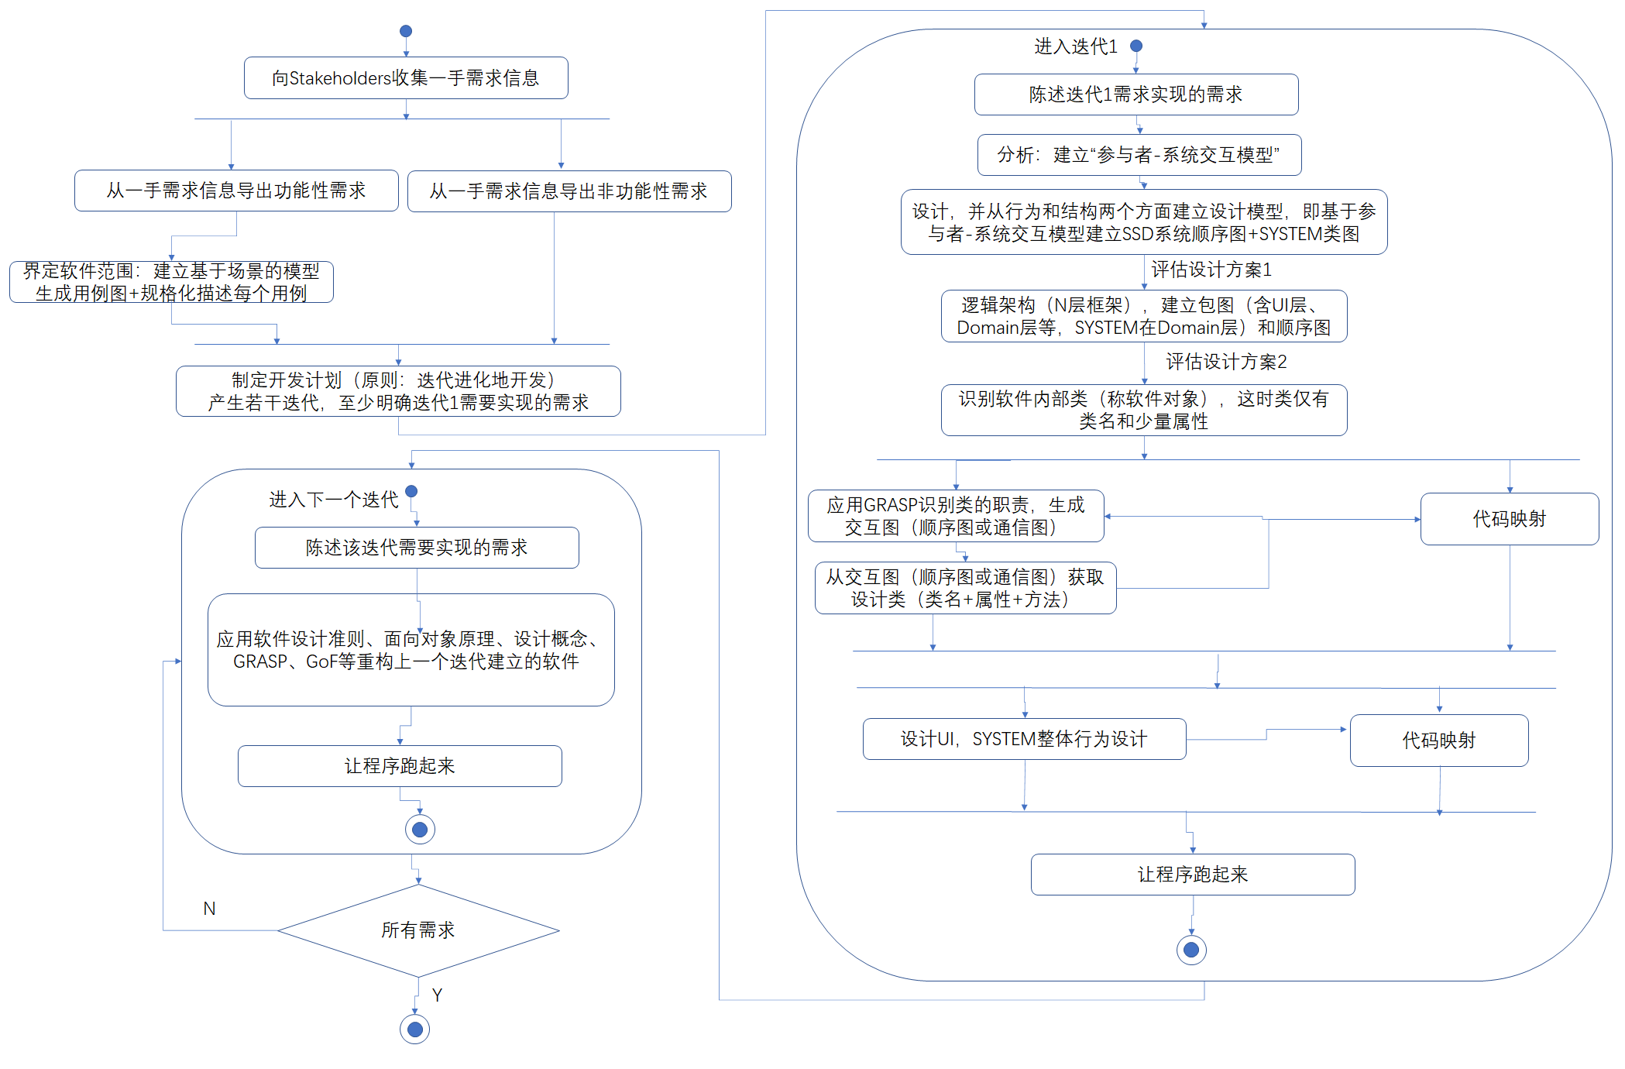
第3张PPT
它需要动态维护，最后结果可能是这样的，这里只是一个样例，示例一下，需要根据自己实际进行开发的过程给出你自己的开发流程

Slide 7
第1步，发现软件
【开发总是从发现软件开始】
第i（=4）张PPT，从这一张开始写清楚开发流程中做的每一件事情：做了一件什么事情，做事的方法是什么以及成果是什么。每一件事情以这张的形式展开，在后续的若干张去写清楚：你是怎么想的怎么做的然后得到怎样的成果，你的想法和做法以及成果都请展示出来。

Slide 8
x张PPT，基于你当前做的这件事写清楚：你是怎么想的怎么做的然后得到怎样的成果，你的想法和做法以及成果都请展示出来。
【比如，从老师那里听来的，于是你记录下你听来的东西。然后，你的想法是……】
……

Slide 9
    第x步，做了一件什么事情
    【随着项目的进行，按照软件工程的过程和方法，开展下一个活动；有若干这样的下一个，每一个都需要写清楚：（1），做了一件什么事情（2），做事的方法是什么
    （3），成果展示。X=2，3，4，……，n】
第i(=i+x+1)张PPT

Slide 10
x张PPT，基于你当前做的这件事写清楚：你是怎么想的怎么做的然后得到怎样的成果，你的想法和做法以及成果都请展示出来。

Slide 11
总结
【项目结束，请总结】
最后倒数第2张PPT

Slide 12
最后倒数1张PPT

